Slide 1
驰骋低代码 CCFast 介绍
济南驰骋信息技术有限公司 http://ccfast.cc
济南市.高新区.碧桂园凤凰国际F19 2021年8月

Slide 2
关于ccfast
驰骋快速开发平台是建立在驰骋工作流引擎，表单引擎，组织结构体系，应用场景组件基础上的综合性的产物。
所以：CCFast = CCFlow + CCForm + Org + AppCase
驰骋BPM= ccflow+ccform, 驰骋BPM研发与2003年，拥有大量的客户 http://ccflow.org
驰骋快速开发平台是一个100%的代码开源产品，符合中国国情，利用ccfast可以快速的构建您的应用系统。
基本上实现无代码，复杂的功能低代码就可以实现。
CCFast 降低对程序员的依赖，增加了对需求分析设计、对实施人员要求提高。
CCFast改变了项目、产品研发部门的人员结构，大幅度的降低了开发成本，提高了交付效率。
CCFast 改变了由开发系统的模式转向搭建系统的模式，提高软件开发的生产力，系统是diy出来的。

Slide 3
驰骋BPM的部分客户
集团企业：西门子、广西交投集团、信发集团、临矿集团、福建保险、河南财险、海南航空、华电国际、周大福珠宝、厦门证券、天津港、中科曙光、浙商银行、华夏银行、光大银行、 大庆油田、新疆天业、中国航空工业、中国电建、理光集团、华电国际、周大福珠宝、厦门证券、天津港、华夏银行、光大银行、浙商银行….
软件公司：大连华信、软通动力、中科曙光、亚信安全、中科软股份....
政 府：国家铁路局、国家海事局、农科院、中国船舶、全国5省份测绘院、山东国土资源厅渔业厅…
军工企业：成x飞x集x团、洪x都x集x团、xx君xx区、xx君xx区
更多信息请参考 http://ccflow.org/case.htm

Slide 4
案例：民生项目

Slide 5
案例：安全管理

Slide 9
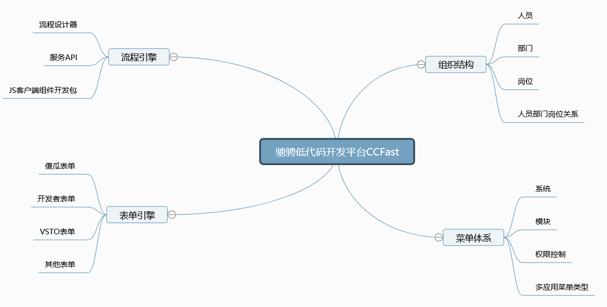
驰骋低代码开发平台-CCFast组成

Slide 10
设计开发低代码平台规范与规则.
1. 以菜单为主干的功能设计模式.
1.1 用户交互的入口就是菜单,菜单是系统的骨架.
1.2 梳理系统的过程也是梳理菜单的过程.
2. 以管理对象为中心的业务分析思维.
2.1 创建系统就是管理管理对象.
2.2 以管理对象为中心的，做相关的功能配置与开发。
2.3 所有的菜单与方法功能，都与管理对象服务。

Slide 11
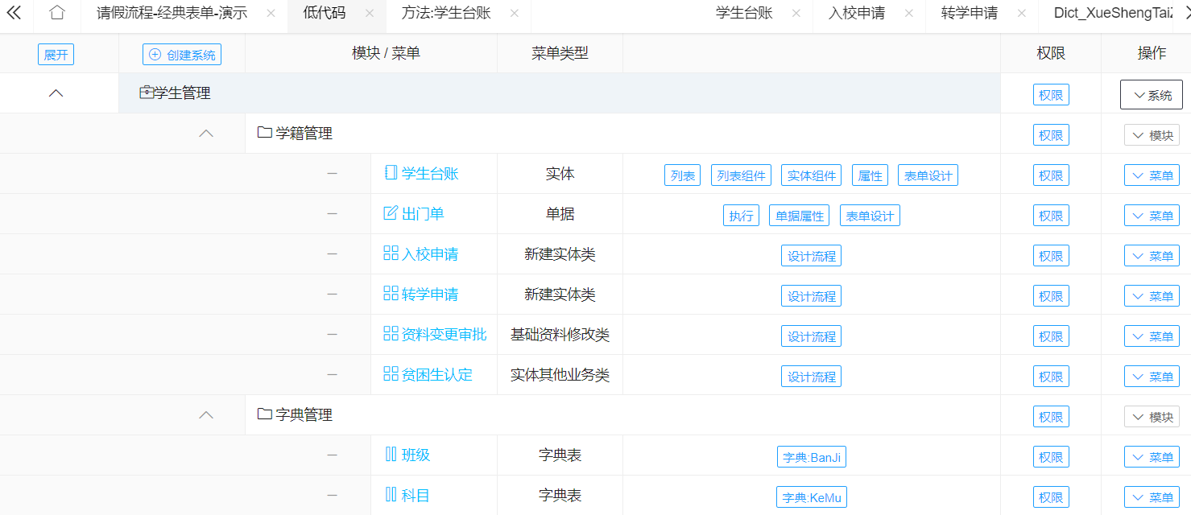
面向菜单体系的系统设计模式

Slide 12
面向管理对象系统分析思维
找到管理对象，就类似于写文章要写出中心思想来一样。
管理对象就是实体，在一个实体上执行的多种操作，我们称为实体功能实体方法。
对于一个实体集合的操作，也就是管理对象的批量操作。
分析清楚一个管理对象与流程的关系模式，使用这些关系模式来分析问题，就对各个应用场景对号入座。

Slide 13
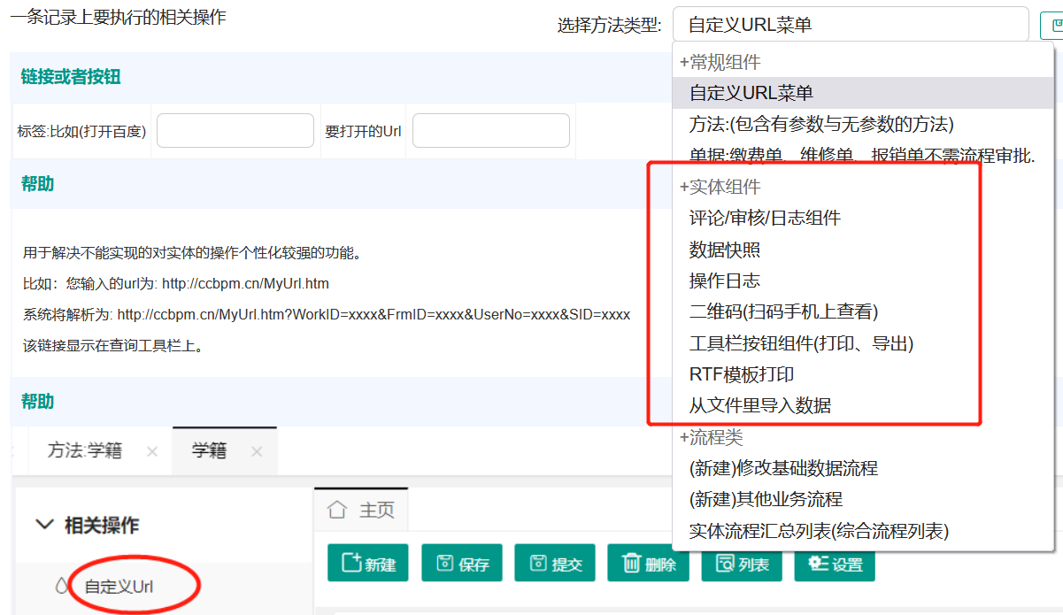
管理对象 与组件
1. 管理对象就是技术名词的实体， 它具有编号，名称还有其他的属性.
2. 在一个管理对象上，多种业务操作都可以被抽象化、做出一个个的组件，比如：数据版本管理组件、操作日志组件。

Slide 14
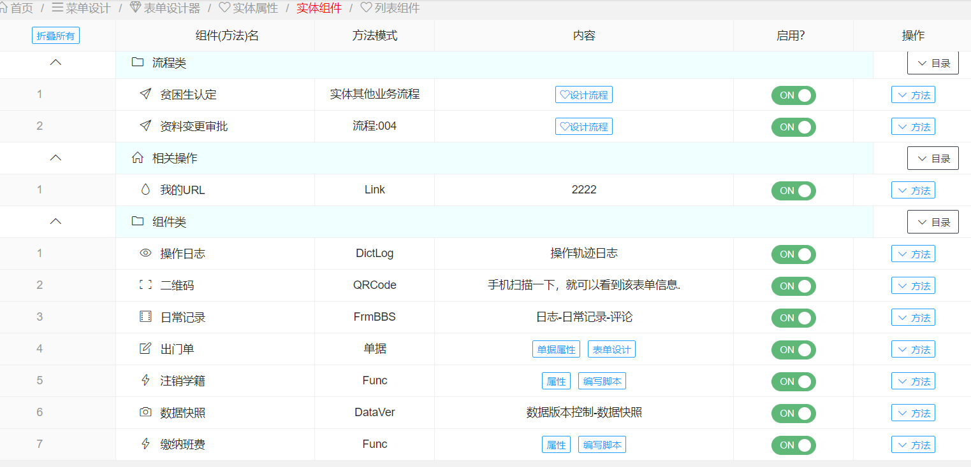
实体组件的设计

Slide 15
产品/项目交付模式的变革
功能实现基本上是由开发人员完成的，目前又演变为前端开发+后端开发，给开发的分工做又做了定义。
测试人员为保障测试。
交付给实施人员去部署、去完成系统的内容，交付给客户。
以上生产部分分工相对明确。

Slide 16
产品/项目交付模式的变革
需求人员实施人员参与了更多。
降低了对开发人员的依赖。
测试人员用的少了。

Slide 17
低代码开发平台的几点要素
1. 每个开发人员，架构人员，或多或少的参与了低代码的开发。
2. 所有的低代码研究都是为了提高生产效率与生产质量，降低开发周期。
3. 我们在长期的编码工作中，我们是不是发现，开发效率提高了，成本降低了？如果您有这样的感受说明您在低代码领域里有所进步了.
4. 专业的低代码开发平台都是建立在，工作流引擎+表单引擎+规则引擎+组织结构基础上的高可配置性的平台。
5. 低代码开发技术是每个架构人员开发人员在长期的开发过程中对常用的场景，方法的、工具的抽象。
6. 低代码开发平台改变了传统开发模式下的生产关系，降低了对开发人员、测试人员的依赖。从而降低了开发成本提高了开发效率。

Slide 18
我们交付的内容：工具+实施方法论
Ccfast是一个工具、一个开发平台、一些应用场景组件的组合。
使用ccfast需要一定的学习成本，学习任何开发技术有需要成本，关键的问题是我们投资的学习成本与对我们的回报是否值得？是否有利益，如果有则应该去学习他。
除了学会ccfast的一些基础功能、特点、特征、特性以外更重要的是需要ccfast分析系统的方法、方式、模式。
所以：ccfast不仅仅给您提供的是工具，更重要的是分析系统的方式、方法、思想。

Slide 19
Java版技术路线
前端路线
工作流引擎：驰骋工作流引擎(自主研发)
表单引擎：驰骋表单引擎(自主研发)
核心框架：Spring MVC,boot.
安全框架：Spring Security.
视图框架: Spring MVC.
缓存：redis/BP.DA.Cash (自主研发)
日志管理:log4j /BP.DA.Log (自主研发)
持久层框架：BP Framework(自主研发)
单元测试:驰骋unit testing
JDK:1.8+
前端路线
PC端LayUI版：H5,Jquery,LayUI+ bootstrap.
PC端Vue2.0版：vue2.0 (兼容android+ios)
PC端Vue3.0版： Vue3.0 (兼容android+ios)2020年上半年发行.
移动H5版: mui+Jquery
移动Vue2.0版: Vue2.0
移动uniapp版: uniapp(兼容android+ios)
浏览器：火狐+IE9+谷歌+360….

Slide 20
感谢!!!
周朋: zhoupeng@ccflow.org
电话:18660153393

